Slide 1
OPPORTUNITA’ TECNICHE ED ECONOMICHE DELLA RIQUALIFICAZIONE ENERGETICA
15 Gennaio 2015
AULA MAGNA RETTORATO – PIAZZA UNIVERSITA’
Prof. Ing. Rosario Lanzafame
Ordinario di Sistemi Energetici, Università degli Studi di Catania.
Ph.D. Ing. Pier Francesco Scandura,
Assegnista di Ricerca in Sistemi Energetici, Università degli Studi di Catania.

Slide 2
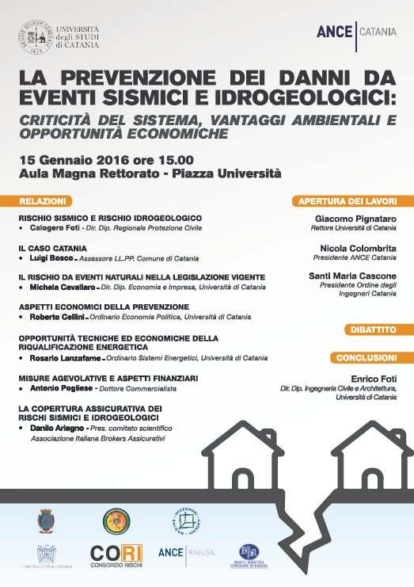
outline: -governance della SER -proposta del forum -gruppo direttivo: funzioni e rappresentanti -metodi di lavoro: 7 strumenti per l’azione -obiettivi da raggiungere a fronte impegni europei -9 principali direttive -contestualizzazione -suggerimenti per la politica -opportunita’ tecniche economiche e sociali nei 3 settori.

Slide 3
CREAZIONE DI UNA COMUNITA’ ENERGETICA
IN SICILIA

Slide 5
TRANSIZIONI ENERGETICHE E DIALOGHI CIVILI:
Verso una Comunità Regionale ed Europea dell’Energia
nel
Distretto Tecnologico del Mediterraneo

Slide 6
L’Energia è un “Bene Comune” dal suo utilizzo intelligente dipende il futuro del pianeta
La Governance delle strategie energetiche Regionali deve:
Tener conto delle attuali complesse sfide sociali;
Coinvolgere scientemente i cittadini;
Collaborare con i diversi attori che concorrono alla realizzazione del processo democratico di elaborazione di una nuova Politica Energetica Siciliana.

Slide 7
E’ necessario stabilire strumenti e meccanismi che consentano di attuare un autentico coinvolgimento dei rappresentanti della società civile nelle decisioni
In sostanza si propone di realizzare un salto qualitativo per fondare un dialogo Regionale sull’Energia:
Autorevole
Trasparente
Condiviso
Coordinato
Riconosciuto

Slide 8
E’ quindi necessario:
Intraprendere un grande sforzo d’informazione intellettualmente onesta e di sensibilizzazione della società civile siciliana sulle sfide energetiche;
Rafforzare i processi di consultazione, condotti dall’UE, a monte delle proposte legislative e promuovere lo svolgimento di dibattiti pubblici, sul futuro energetico, in tutta la Sicilia;
Vigilare perchè i migliori orientamenti, espressi dalle popolazioni consultate, siano realmente presi in considerazione dal decisore politico.

Slide 9
Per raggiungere questi obiettivi appare indifferibile creare un
“Forum della società civile siciliana sulle Questioni Energetiche”

Slide 10
Scopo del Forum:
Creare una Comunità Siciliana dell’Energia (CSE);
Individuare e collocare, in ordine di priorità, le azioni di informazione rivolte alla società civile;
Avvicinare i cittadini siciliani al processo decisionale;
Aiutare la Regione Sicilia e la Commissione Europea a realizzare gli obiettivi in campo energetico;
Creare i presupposti per una transizione diretta verso una conoscenza partecipativa ed efficiente, con l’obiettivo direalizzare un sistema energetico a basso tenore di carbonio entro il 2030.

Slide 11
La CSE contribuirà a determinare un “Gruppo Direttivo” composto da:
Componenti della CSE
Rappresentanti delle molteplici parti interessate con il compito di:
Promuovere e Indirizzare il Forum;
Sviluppare e Potenziare la CSE.

Slide 12
Il Gruppo Direttivo riunirà le organizzazioni fortemente impegnate e rappresentative, tra cui:
Le Organizzazioni Imprenditoriali
(Patto delle Imprese);
Le Organizzazioni Sindacali;
Le Organizzazioni che operano nel settore della difesa dell’Ambiente;
Le Organizzazioni Religiose interessate allo sviluppo sostenibile (Patto delle Parrocchie).

Slide 13
Metodi di lavoro 7 Strumenti per l’azione
Animazione delle forze sociali e della società civile organizzate nei Comuni e nelle Strutture di Sostegno in appoggio al Patto dei Sindaci;
Realizzazione di incontri sistematici con I Rappresentanti della classe politica e della Società Civile, coordinati da “Esperti di chiara fama” in questioni energetiche;
Partecipazione a eventi della società civile dedicati a questioni energetiche specifiche;
Implementazione e sviluppo di contatti con organizzazioni e altri Forum che condividano temi energetici strategici per il territorio;

Slide 14
Metodi di lavoro Strumenti PER L’azione
Costituzione di task-force o gruppi di lavoro volontari su specifiche tematiche energetiche;
Elaborazione di relazioni informative e redazione di altri documenti su temi specifici di interesse per lo sviluppo del territorio;
Generazione di sinergie operative con gli Esperti di chiara fama in materia energetica.

Slide 15
Principali obiettivi da condividere:
Riduzione delle Emissioni di Gas a Effetto Serra;
Sviluppo delle Energie di produzione da Fonte Rinnovabile nel settore civile, industriale e terziario;
Risparmio Energetico e consumi intelligenti nell’u.f.;
Promozione di una Nuova Mobilità, che riduca drasticamente l’utilizzo dei combustibili fossili creando l’infrastruttura tecnica di supporto .

Slide 16
IMPEGNI ASSUNTI
Entro il 2030 il livello delle emissioni di gas serra dell’Unione dovranno essere ridotte del 40%;
Entro il 2050 la riduzione dovrebbe essere compresa tra l’80% e il 95%;
Limitazione riscaldamento globale con incremento della temperatura MINORE di 2 °C;
Incremento dell’utilizzo delle energie rinnovabili (RES) che raggiungerebbero, entro il 2020, una quota del 20% (con obiettivi specifici per ogni Stato Membro). Nel 2010 la quota, in UE, era del 12,7%.

Slide 17
I principali strumenti a disposizione: Le 9 Direttive Europee
Promozione dell’utilizzo dell’energia elettrica , termica e frigorigena prodotta a partire da fonti rinnovabili;
Direttiva 2009/28/CE
Innalzamento della qualità dei vettori energetici e riduzione del tenore di carbonio in tutto il ciclo di vita dei combustibili;
Direttiva 2009/30/CE
Promozione dei processi innovativi connessi con la cattura e lo stoccaggio del Carbonio CCS;
Direttiva 2009/31/CE
Decisione sulla condivisione degli sforzi, che individui gli obiettivi per ciascuno Stato dell’Unione.
Decisione 406/2009/CE

Slide 18
Le 9 Direttive Europee :
Progettazione altamente ecocompatibile dei prodotti e dei processi connessi concettualmente all’uso intensivo dell’energia (e relative norme armonizzate);
Direttiva 2009/125/CE
La Mobilità: promozione del powertrain in veicoli decarbonizzati e a basso consumo nel trasporto stradale; etichettatura degli pneumatici in relazione al consumo del combustibile; classificazione degli pneumatici per l’aderenza sul bagnato e la resistenza al rotolamento; pneumatici di classe C₁;
Direttiva 2009/33/CE; Regolamento (CE) n.1222/2009; Regolamento (CE) n.1235/2009; Regolamento (CE) n.228/2011

Slide 19
Le 9 Direttive Europee
7. Prestazione Energetica degli Edifici nell’Edilizia Pubblica e Privata.
Direttiva 2010/31/CE
Certificazione dei prodotti e dei processi connessi con l’uso intensivo dell’energia;
Direttiva 2010/30/CE
Efficienza Energetica e modalità di azione richiesta agli Stati Membri.
Direttiva 2012/27/UE

Slide 20
Diverse sono le capacità delle Regioni Europee
Le Regioni Europee presentano situazioni fortemente divergenti* in termini di:
Ricchezza relative
Struttura industriale
Mix Energetico
Patrimonio immobiliare
Consumo di carbonio e impegno di energia
Risorse Rinnovabili sfruttabili
Struttura Sociale.
* il difficile confronto nella globalizzazione

Slide 21
Quadro Politico
Nell’elaborare il quadro politico bisogna tener conto di tutte queste differenze.
Gli obiettivi legati alle emissioni climalteranti e alla disponibilità dell’Energia hanno un impatto diverso in ciascuna Regione e su ciascun cittadino.
Il nostro compito:
Incrementare la cultura della società civile su questo tema strategico attivando l’avvio di un efficace processo riformatore “bottom-up”

Slide 22
TRANSIZIONI ENERGETICHE E DIALOGHI CIVILI:
Verso una Comunità Regionale ed Europea dell’Energia
nel Distretto Tecnologico
delle Rinnovabili
del
Mediterraneo

Slide 23
PRINCIPALI OPPORTUNITA’ ECONOMICHE PER IL SETTORE PUBBLICO E PRIVATO
Strumenti per la promozione dell’Efficienza Energetica

Slide 24
GRAZIE !!!!!!

